Slide 1
6장 유스케이스 모델의 구조화

Slide 2
개요

Slide 3
유스케이스 모델의 구조화 목적
복잡한
소스 코드
리팩토링
개선된
소스 코드
복잡한
유스케이스 모델
구조화
개선된
유스케이스 모델

Slide 4
구조화 방법
- Extract superclass
- Extract method
- Extract template method
- Pull up field
…
소스 코드
리팩토링 방법
유스케이스 모델
구조화 방법
- 액터 일반화
- 유스케이스 일반화
- 유스케이스 포함
- 유스케이스 확장

Slide 5
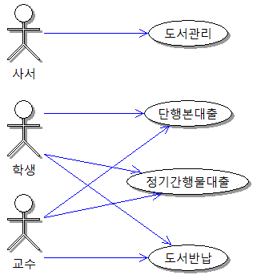
유스케이스 모델의 구조화
구조화 이전의 유스케이스 모델 예

Slide 6
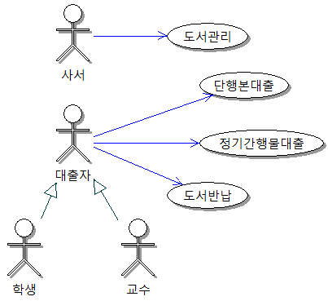
액터의 일반화
시스템과 비슷한 방식으로 상호작용을 하는 유사한 액터를 일반화하여 부모 액터를 정의한다

Slide 7
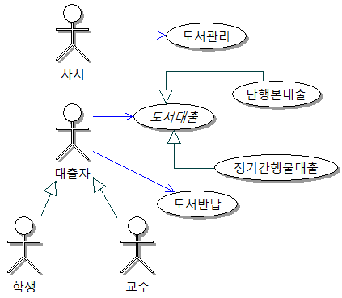
유스케이스의 일반화
유사한 기능을 제공하는 유스케이스들을 일반화하여 부모 유스케이스를 정의한다

Slide 8
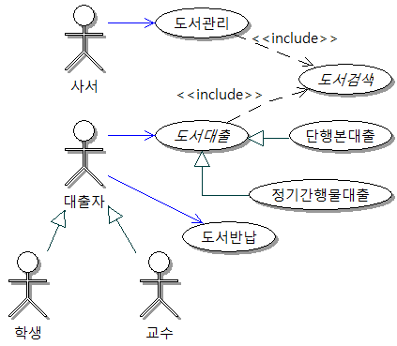
유스케이스의 포함
여러 유스케이스에 공통적인 시나리오를 별도의 유스케이스로 정의한다.

Slide 9
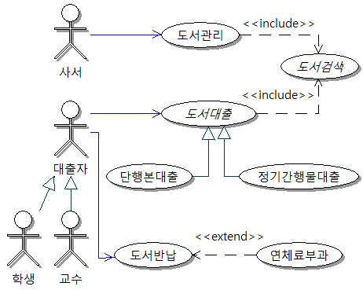
유스케이스의 확장
기본 기능에 부가적인 기능을 별도의 유스케이스로 정의한다.
유스케이스
포함
유스케이스
일반화
액터 일반화
유스케이스
확장

Slide 10
산출물
구조화된 유스케이스 모델
A
유스케이스
모델의 구조화
A
<<include>>
AB
B
<<include>>
B
C
C
<<extend>>
CE
D
D

Slide 11
산출물
수정된 유스케이스 명세서
A 유스케이스 명세서
A 유스케이스 명세서
유스케이스
모델의 구조화
B 유스케이스 명세서
B 유스케이스 명세서
AB 유스케이스 명세서
C 유스케이스 명세서
C 유스케이스 명세서
CE 유스케이스 명세서
D 유스케이스 명세서
D 유스케이스 명세서

Slide 12
기본 개념

Slide 13
액터 일반화
두 개 이상의 유사한 액터를 일반화하여 부모 액터를 정의한다
부모 액터
로그인
시스템사용자
액터 일반화
학생
추상 액터
로그아웃
암호변경
교수
학생
교수
자식
액터

Slide 14
액터 일반화
도서대출
도서대출
액터
일반화
도서반납
대출자
학생
도서반납
교수
학생
교수

Slide 15
액터 일반화
액터 일반화를 활용하여 유사한 액터와 많은 유스케이스 간의 연관 관계의 복잡도를 감소시킬 수 있다
M X N
1
1
N
2
2
1
M
N-1
N-1
N
N
M
1
M

Slide 16
유스케이스 일반화
유스케이스 일반화가 필요한 상황
담보대출신청과 신용대출신청은 대출신청이라는 유사점이 있다
담보대출신청
대출자
신용대출신청
신용정보
조회시스템

Slide 17
유스케이스 일반화
두 개 이상의 유사한 유스케이스를 일반화하여 부모 유스케이스를 정의한다.
부모 유스케이스
대출자
대출신청
추상 액터
유스케이스일반화
담보대출신청
신용대출신청
신용정보
조회시스템
자식 유스케이스

Slide 18
유스케이스 일반화
자식 유스케이스는 부모 유스케이스의 명세를 상속받으면서 추가/수정한다.
개요: A
관련액터: B
우선순위: C
선행조건: D
후행조건: E
시나리오: F
비기능적요구사항: G
대출신청
상속
수정
개요: A’
관련액터: B’
우선순위: C
선행조건: D’
후행조건: E
시나리오: F’
비기능적요구사항: G’
신용대출신청

Slide 19
유스케이스 포함
시나리오
1. A1
2. A2
3. C1
4. C2
5. C3
6. B1
7. B2
…
유스케이스 포함이 필요한 상황
출금
C1, C2, C3 스텝이 공통임 !
시나리오
1. D1
2. C1
3. C2
4. C3
5. E1
6. E2
7. F1
8. F2
…
이체

Slide 20
유스케이스 포함
포함 유스케이스는 두 개 이상의 유스케이스의 부분적인 공통 시나리오를 표현한다.
추상
유스케이스
출금
<<include>>
카드판독
<<include>>
ATM사용자
<<include>>
암호확인
이체
<<include>>
기초
유스케이스
포함
유스케이스

Slide 21
유스케이스 포함
엘리베이터제어 시스템 예
목적지층으로
이동
<<include>>
탑승자
엘리베이터
이동
<<include>>
엘리베이터
요청
대기자

Slide 22
출금 유스케이스
ATM사용자는 카드입력 장치에 카드를 삽입한다. 시스템은 은행서버시스템에게 카드판독을 요청한다. 은행서버시스템은 카드판독 결과를 시스템에게 전달한다. 시스템은 메뉴 화면을 출력한다. ATM사용자는 “출금”을 선택한다. 시스템은 암호 입력 화면을 출력한다. ATM사용자는 암호를 입력한다. 시스템은 은행서버시스템에게 암호 확인을 요청한다. 은행서버시스템은 암호 확인 결과를 시스템에게 전달한다. 시스템은 출금 금액 입력 화면을 출력한다. ATM사용자는 인출금액을 입력한다. 시스템은 은행서버시스템에게 출금요청을 한다. 은행서버시스템은 요청된 출금에 대한 처리 결과를 시스템에게 통보한다. 시스템은 카드와 지폐를 배출하고, 영수증은 인쇄한다. ATM사용자는 카드, 지폐, 영수증을 수령한다. 시스템은 지폐 배출 문을 닫는다.
이체 유스케이스
ATM사용자는 카드입력 장치에 카드를 삽입한다. 시스템은 은행서버시스템에게 카드판독을 요청한다. 은행서버시스템은 카드판독 결과를 시스템에게 전달한다. 시스템은 메뉴 화면을 출력한다. ATM사용자는 “이체”을 선택한다. 시스템은 암호 입력 화면을 출력한다. ATM사용자는 암호를 입력한다. 시스템은 은행서버시스템에게 암호 확인을 요청한다. 은행서버시스템은 암호 확인 결과를 시스템에게 전달한다. 시스템은 이체 계좌 입력 화면을 출력한다. ATM사용자는 이체 계좌 입력한다. 시스템은 이체 금액 입력 화면을 출력한다. ATM사용자는 이체금액을 입력한다. 시스템은 은행서버시스템에게 이체요청을 한다. 은행서버시스템은 요청된 이체에 대한 처리 결과를 시스템에게 통보한다. 시스템은 카드와, 영수증은 인쇄한다. ATM사용자는 카드, 영수증을 수령한다.

Slide 23
포함 유스케이스의 시나리오
카드판독 유스케이스
ATM사용자는 카드입력 장치에 카드를 삽입한다. 시스템은 은행서버시스템에게 카드판독을 요청한다. 은행서버시스템은 카드판독 결과를 시스템에게 전달한다.
암호확인 유스케이스
시스템은 암호 입력 화면을 출력한다. ATM사용자는 암호를 입력한다. 시스템은 은행서버시스템에게 암호 확인을 요청한다. 은행서버시스템은 암호 확인 결과를 시스템에게 전달한다.

Slide 24
출금 유스케이스
카드판독 유스케이스를 포함한다. 시스템은 메뉴 화면을 출력한다. ATM사용자는 “출금”을 선택한다. 암호확인 유스케이스를 포함한다. 시스템은 출금 금액 입력 화면을 출력한다. ATM사용자는 인출금액을 입력한다. 시스템은 은행서버시스템에게 출금요청을 한다. 은행서버시스템은 요청된 출금에 대한 처리 결과를 시스템에게 통보한다. 시스템은 카드와 지폐를 배출하고, 영수증은 인쇄한다. ATM사용자는 카드, 지폐, 영수증을 수령한다. 시스템은 지폐 배출 문을 닫는다.
이체 유스케이스
카드판독 유스케이스를 포함한다. 시스템은 메뉴 화면을 출력한다. ATM사용자는 “이체”을 선택한다. 암호확인 유스케이스를 포함한다. 시스템은 이체 계좌 입력 화면을 출력한다. ATM사용자는 이체 계좌 입력한다. 시스템은 이체 금액 입력 화면을 출력한다. ATM사용자는 이체금액을 입력한다. 시스템은 은행서버시스템에게 이체요청을 한다. 은행서버시스템은 요청된 이체에 대한 처리 결과를 시스템에게 통보한다. 시스템은 카드와, 영수증은 인쇄한다. ATM사용자는 카드, 영수증을 수령한다.

Slide 25
유스케이스 포함
유스케이스 포함의 시나리오 관계
포함시점에서 포함 유스케이스로 분기
기초 유스케이스
출금 유스케이스
포함 유스케이스
카드판독 유스케이스
…………………. ………………….
카드판독 유스케이스 포함………………….
………………….
………………….
………………….
………………….
………………….
………………….
포함 유스케이스 종료 후 기초 유스케이스로 복귀

Slide 26
유스케이스 포함
포함 유스케이스를 정의하지 않을 때의 중복 문제
시나리오
1. A1
2. A2
3. C1
4. C2
5. C3
6. B1
7. B2
…
출금
클래스 X
C1, C2, C3가
클래스 X, Y에서 중복됨
시나리오
1. D1
2. C1
3. C2
4. C3
5. E1
6. E2
7. F1
8. F2
…
이체
클래스 Y

Slide 27
유스케이스 포함
포함 유스케이스는 유스케이스간의 모듈화를 통하여 재사용성을 높이는 데 기여한다.
카드판독
출금
<<include>>
카드판독
<<include>>
ATM사용자
<<include>>
암호확인
이체
<<include>>
암호확인

Slide 28
유스케이스 확장
유스케이스 확장이 필요한 상황
연체료 부과는 도서 반납과 성격이 다름.
시나리오
대출자는 반납할 도서를 선택한다.
시스템은 도서반납을 기록한다.
시스템은 만약 연체된 도서이면
  시스템은 연체료를 계산한다.
  시스템은 연체료를 대출자에게 부과됨을 기록한다.
유스케이스를 종료한다.
도서반납

Slide 29
유스케이스 확장
확장 유스케이스는 기존 유스케이스에 대한 확장 기능을 표현한다.
유스케이스
확장
추상
유스케이스
<<extend>>
도서반납
연체료부과
기초
유스케이스
확장
유스케이스

Slide 30
유스케이스 확장
유스케이스 확장의 예
<<extend>>
도서관리
대출가능
통보
도서등록 시 대기중인 대출 건에 대한 가능 통보
<<extend>>
로그인
새메일도착
통보
로그인 시 새로 도착한 메일을 통보

Slide 31
유스케이스 확장
확장 유스케이스의 시나리오는 기초 유스케이스의 한 부분으로서 수행된다.
도서반납 유스케이스
대출자는 반납할 도서를 선택한다. 시스템은 도서 반납을 기록한다. 확장점: 연체반납 .유스케이스를 종료한다.
연체료부과 유스케이스 선행조건: 도서 반납이 지체되었을 때
시스템은 연체료를 계산한다. 시스템은 대출자에게 연차료를 부과되었음을 기록한다. 유스케이스를 종료한다.

Slide 32
유스케이스 확장
도서반납
<<extend>>
연체료부과
extension points
연체반납
기초 유스케이스
도서반납 유스케이스
확장시점에서 확장 유스케이스의
선행조건이 만족하면 분기
………………….
확장점: 연체반납
………………….
………………….
………………….
확장 유스케이스
연체료부과 유스케이스
………………….
………………….
………………….

Slide 33
유스케이스 포함과 확장의 비교
 | 유스케이스 포함 | 유스케이스 확장
목적 | 여러 유스케이스에서 공통적인 기능의 표현 | 한 유스케이스에 대한 부가적인 부분 기능의 표현
포함/확장 유스케이스에 대한 의존 | 의존함 | 의존하지 않음

Slide 34
유스케이스 포함과 확장의 비교
 | 포함 유스케이스 이름이 변경되면 기초 유스케이스의 시나리오 스텝이 변경되어야 함
 | 기초 유스케이스가 변경되면 확장 유스케이스가 영향을 받음
<<include>>
기초
포함
기초
<<extend>>
확장
extension points

Slide 35
유스케이스 확장
확장 유스케이스는 유연성을 제공함으로써 시스템의 확장성을 높이는 데 기여한다.
확장1
기초
확장2
extension points
EP1
EP2
…
EPn
<<extend>>
확장n
최종 기능
기초 + 확장1 + 확장2 … 확장n

Slide 36
기본 원칙

Slide 37
액터 일반화
모든 자식 액터는 부모 액터와 .동일한 상호작용을 한다.
대출자는 도서대출/도서반납을 한다
도서대출
대출자
도서반납
학생과 교수는
도서대출/도서반납을 한다.
학생
교수
학생과 교수는 대출자이다.

Slide 38
액터 일반화
부적절한 다이어그램
로그인
로그아웃
시스템사용자
수강신청
성적등록
학생은 성적등록을 하지 못하고
교수는 수강신청을 못한다.
학생
교수

Slide 39
액터 일반화
적절한 다이어그램
로그인
로그아웃
시스템사용자
학생
교수
수강신청
성적등록

Slide 40
유스케이스 일반화
모든 자식 유스케이스는 부모 유스케이스의 상호작용을 물려받는다.
대출신청
대출자
대출자는 대출신청한다
담보대출신청
신용대출신청
신용정보
조회시스템
담보대출신청/신용대출신청은 대출신용이다.
대출자는 담보대출신청/신용대출신청한다.

Slide 41
유스케이스 일반화
대출신청
대출자
담보대출신청
신용대출신청
신용정보
조회시스템
개인
대출자
법인
대출자
개인/법인은 담보/신용대출이 가능함

Slide 42
유스케이스 일반화
대출신청
법인대출자
담보대출신청
신용대출신청
개인
대출자
신용정보
조회시스템
개인은 담보대출이 가능함
법인은 담보/신용대출이 가능함

Slide 43
유스케이스 포함
유스케이스 포함은 개발자 관점의 상세한 기능적 분할을 표현하지 않는다.
개발자 관점의 상세한 기능적 분할임
출금
<<include>>
카드판독
<<include>>
<<include>>
은행서버통신
암호확인
이체
<<include>>
<<include>>
화면출력
<<include>>

Slide 44
유스케이스 확장
기초 유스케이스의 확장점은 확장이 필요한 시점만을 언급하며 구체적인 확장 기능을 정의하지 않는다.
부적절한 확장점의 예
도서관리
extension points
대출가능통보
<<extend>>
도서대출가능
통보
확장점이 구체적인 확장 기능을 지시함
대출가능통보 기능이 와야함.

Slide 45
유스케이스 확장
적절한 확장점의 예
“신규도서등록시” 도서대출가능통보 기능도 확장됨
도서관리
<<extend>>
신규도서도착홍보
extension points
신규도서등록시
확장될 수 있는 상황/조건만을 기술함
도서관리
<<extend>>
도서대출가능
통보
extension points
신규도서등록시

Slide 46
유스케이스 확장
확장 유스케이스는 세부적인 대안 시나리오를 표현하지 않는다.
도서반납
<<extend>>
연체료부과
기본 시나리오:
대안 시나리오:
- 반납도서정보 입력 오류
- 반납 취소
- 반납 기록 지체

Slide 47
실용 지침

Slide 48
액터간의 연관 관계
액터 간의 연관 관계는 유스케이스 모델의 이해도를 높일 수 있을 때 사용한다.
시스템이 제공할 기능이 아니라
사용자 간의 상호작용임
입금
출금
은행고객
창구직원
이체

Slide 49
액터간의 연관 관계
SMS전송시스템을 통하여 학생에게 대출가능이 통보됨
도서대출신청
학생
SMS전송시스템
도서관리
extension points
신규도서등록시
<<extend>>
도서대출가능통보
사서

Slide 50
일반화, 확장, 포함의 사용
액터/유스케이스 일반화, 유스케이스 확장/포함을 정확하게 이해하기 전에는 사용을 자제한다.

Slide 51
요약

Slide 52
산출물
R1. 유스케이스
모델의 작성
R2. 유스케이스
상세화
유스케이스 모델
유스케이스
명세서
R3. 유스케이스
모델의 구조화
갱신
갱신
유스케이스 모델
유스케이스
명세서
일반화, 확장, 포함 관계를 통한 갱신

Slide 53
요구사항 명세서 양식
1. 개요 2. 기능적 요구사항 2.1. 시스템 기능 구조 2.1.1. 유스케이스 패키지 구조도 2.1.2. 유스케이스 패키지 개요 2.2. 유스케이스 패키지 명세: 패키지1 2.2.1. 유스케이스 다이어그램 2.2.2. 액터 개요 2.2.3. 유스케이스 개요 2.2.4. 유스케이스 명세: 도서대출신청 2.2.4.1. 개요 2.2.4.2. 관련 액터 2.2.4.3. 우선순위 2.2.4.4. 선행 조건 2.2.4.5. 후행 조건 2.2.4.6. 시나리오 2.2.4.7. 비기능적 요구사항
2.2.5. 유스케이스 명세: 소장도서검색 2.2.5.1. 개요 2.2.5.2. 관련 액터 2.2.5.3. 우선순위 2.2.5.4. 선행 조건 2.2.5.5. 후행 조건 2.2.5.6. 시나리오 2.2.5.7. 비기능적 요구사항 2.3. 유스케이스 패키지 명세: 패키지2 2.3.1. 유스케이스 다이어그램 2.3.2. 액터 개요 2.3.3. 유스케이스 개요 2.3.4. 유스케이스 명세: 유스케이스2-1 2.3.5. 유스케이스명세: 유스케이스2-2 3. 시스템 품질 요구사항 3.1. 성능 3.2. 신뢰도 3.3. 확장성 3.4. 보안성 4. 개발 제약 사항

